Slide 1
Робота з обдарованими дітьми: підготовка до ІІ та ІІІ етапів Всеукраїнської учнівської олімпіади з хімії
Лелеко Валентина Георгіївна
методист Центру методичної та аналітичної роботи
КВНЗ «Харківська академія неперервної освіти»

Slide 2
Методичні рекомендації щодо викладання хімії у 2018/2019
навчальному році
Лелеко Валентина Георгіївна
методист Центру методичної та аналітичної роботи
КВНЗ «Харківська академія неперервної освіти»

Slide 3
Наказ МОН від 14.07.2016 №826 «Про затвердження навчальних програм для 10-11 класів загальноосвітніх навчальних закладів»
Наказ МОН № 804 від 07 червня 2017 року Про оновлені навчальні програми для учнів 5-9 класів загальноосвітніх навчальних закладів
Наказом МОН України № 1407 від 23.10.2017 «Про затвердження програм для 10–11 класів закладів загальної середньої освіти»
Лист Міністерства освіти і науки України від 03.07.2018 р. № 1/9-415 “Щодо вивчення у закладах загальної середньої освіти навчальних предметів у 2018/2019 навчальному році”
Нормативні документи, щодо викладання хімії в закладах ЗСО
Наказ МОНУ від 21.08.2013 № 1222 «Про затвердження орієнтовних вимог оцінювання навчальних досягнень учнів із базових дисциплін у системі загальної середньої освіти»
Лист МОН від 20.08.2018 № 1/9-503 “Про переліки навчальної літератури, рекомендованої Міністерством освіти і науки України для використання у закладах загальної середньої освіти”
Наказ МОНУ від 03.06.2008 № 496
«Про затвердження Інструкції з ведення класного журналу учнів 5-11(12)-х класів загальноосвітніх навчальних закладів»
Накази МОН України від 20.04.2018:
№ 405 - Про затвердження типової освітньої програми закладів загальної середньої освіти ІІ ступеня;
№ 406 - Про затвердження типової освітньої програми закладів загальної середньої освіти III ступеня;
№ 408 - Про затвердження типової освітньої програми закладів загальної середньої освіти III ступеня.

Slide 4
PISA
Навчання хімії у закладах загальної середньої освіти у 2018/2019 навчальному році здійснюватиметься за такими
навчальними програмами:
7 - 9 класи – Програма для загальноосвітніх навчальних закладів. Хімія. 7-9 класи, затверджена наказом МОН України від 07.06.2017 № 804. Програму розміщено на офіційному веб-сайті Міністерства (https://goo.gl/GDh9gC).
8 - 9 класи з поглибленим вивченням хімії – Програма для загальноосвітніх навчальних закладів з поглибленим вивченням хімії, затверджена наказом МОН України від 17.07.2015 № 983. Програму розміщено на офіційному веб-сайті Міністерства (https://goo.gl/GDh9gC)

Slide 5
PISA
Навчання хімії у закладах загальної середньої освіти у 2018/2019 навчальному році здійснюватиметься за такими
навчальними програмами:
У 2018/2019 навчальному році у старшій школі починається перехід на навчальні програми, розроблені відповідно до Державного стандарту освіти (Каб.мін. України від 23.11.2011 № 1392). Тому 10 та 11 класи навчатимуться за різними програмами:
10 клас:
Програма з хімії для 10–11 класів закладів загальної середньої освіти. Рівень стандарту (затверджена наказом МОН України від 23.10.2017 № 1407). Програму розміщено на офіційному веб-сайті Міністерства (https://goo.gl/fwh2BR);
Програма з хімії для 10–11 класів закладів загальної середньої освіти. Профільний рівень (затверджена наказом МОН України від 23.10.2017 № 1407). Програму розміщено на офіційному веб-сайті Міністерства (https://goo.gl/fwh2BR).

Slide 6
PISA
Навчання хімії у закладах загальної середньої освіти у 2018/2019 навчальному році здійснюватиметься за такими
навчальними програмами:
11 клас:
Програма з хімії для 10–11 класів загальноосвітніх навчальних закладів. Рівень стандарту (зі змінами, затвердженими наказом МОН України від 14.07.2016 № 826). Програму розміщено на офіційному веб-сайті Міністерства (https://goo.gl/fwh2BR);
Програма з хімії для 10–11 класів загальноосвітніх навчальних закладів. Академічний рівень (затверджена наказом МОН України від 28.10.2010 № 1021). Програму розміщено на офіційному веб-сайті Міністерства (https://goo.gl/fwh2BR);
Програма з хімії для 10–11 класів загальноосвітніх навчальних закладів. Профільний рівень (затверджена наказом МОН України від 28.10.2010 № 1021). Програму розміщено на офіційному веб-сайті Міністерства (https://goo.gl/fwh2BR);
Програма з хімії для 10–11 класів загальноосвітніх навчальних закладів. Поглиблене вивчення (затверджена наказом МОН України від 28.10.2010 № 1021). Програму розміщено на офіційному веб-сайті Міністерства (https://goo.gl/fwh2BR).

Slide 7
PISA
Відповідно до Типової освітньої програми
закладів загальної середньої освіти хімія вивчається:
у 7 класі – 1,5 години на тиждень,
у 8 класі – 2 години на тиждень,
у 9 класі – 2 години на тиждень.
У класах з вечірньою формою здобуття освіти з очною формою навчання (таблиці 14, 15) хімія вивчається у 7 класах – 1 годину на тиждень, а у 8 і 9 класах – 1,5 години на тиждень. У класах з вечірньою формою здобуття освіти із заочною формою навчання (таблиці 16, 17) у 7 – 9 класах хімія вивчається 1 годину на тиждень.

Slide 8
PISA
Плануємо самостійно
Програми позбавлені поурочного поділу. Вчитель може самостійно розподіляти навчальні години і визначати послідовність розкриття навчального матеріалу в межах окремої теми, але так, щоб не порушувалась логіка його викладу

Slide 9
PISA
Відповідно до Типової освітньої програми
закладів загальної середньої освіти хімія вивчається:
на рівні стандарту в 10 класі 1,5 години на тиждень;
на профільному рівні в 10 класі 4 годин на тиждень.
на рівні стандарту в 11 класі 1 годину на тиждень;
на академічному рівні в 11 класі 2 години на тиждень;
на профільному рівні в 11 класі 6 годин на тиждень.
Варіативна складова навчальних планів до типових освітніх програм може використовуватись на підсилення предметів інваріантної складової.
За рахунок збільшення годин, окремі предмети в 11 класі можуть вивчатися за програмами академічного рівня, а не рівня стандарту, як це передбачено Типовою освітньою програмою
Notes:
9

Slide 10
PISA
Програми варіативної складової навчальних планів
Зміст програм курсів за вибором і факультативів як і кількість годин та клас, у якому пропонується їх вивчення, є орієнтовним.
Учителі можуть творчо підходити до реалізації змісту цих програм, ураховуючи кількість годин виділених на вивчення курсу за вибором (факультативу), інтереси та здібності учнів, потреби регіону, можливості навчально­-матеріальної бази закладу освіти.
Окремі розділи запропонованих у збірниках програм можуть вивчатися як самостійні курси за вибором. Слід зазначити, що навчальні програми курсів за вибором можна використовувати також для проведення факультативних занять і навпаки, програми факультативів можна використовувати для викладання курсів за вибором.
Notes:
10

Slide 11
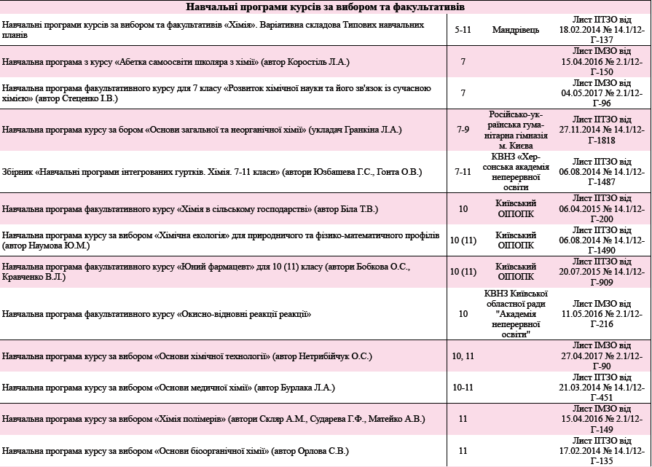
PISA
Програми варіативної складової навчальних планів
Notes:
11

Slide 12
Навчальна література
В освітньому процесі заклади загальної середньої освіти можуть використовувати лише навчальну літературу, що має гриф МОН України або схвалена відповідною комісією Науково-методичної ради з питань освіти Міністерства освіти і науки України. Перелік цієї навчальної літератури постійно оновлюється, його розміщено за посиланням https://goo.gl/TnGiJX
Лист МОН від 20.08.2018 № 1/9-503 “Про переліки навчальної літератури, рекомендованої Міністерством освіти і науки України для використання у закладах загальної середньої освіти”

Slide 13
Наказ МОН України від 20.04.2018 № 408 Про затвердження типової освітньої програми закладів загальної середньої освіти III ступеня
Починаючи з 2018/2019 навчального року, навчання хімії в 10 класі закладів загальної середньої освіти здійснюватиметься за новими, розробленими на компетентнісних засадах, навчальними програмами, які відповідають Концепції реалізації державної політики у сфері реформування загальної середньої освіти «Нова українська школа».
Рекомендовані форми організації освітнього процесу.
Основними формами організації освітнього процесу є різні типи уроку:
формування компетентностей;
розвитку компетентностей;
перевірки та/або оцінювання досягнення компетентностей;
корекції основних компетентностей;
комбінований урок.

Slide 14
PISA
Акцент
Перевага надається проблемному навчанню, що спрямовує на послідовне розв’язування проблеми через її формулювання, усвідомлення, засвоєння необхідних знань і умінь, вироблення ставлень і формування нового знання. Посилюється увага до інтерактивних методів, виконання навчальних проектів. Змінюються акценти в діяльності вчителя. Учитель виконує роль супроводу, консультує, підтримує активність, створює умови для збільшення самостійності учнів у навчальній діяльності

Slide 15
ОСНОВНІ ІДЕЇ ОРГАНІЗАЦІЇ ОСВІТНЬОГО ПРОЦЕСУ

Slide 16
Відповідність навчального змісту ключовим компетентностям
Ключова компетентність | Предметний зміст, що відповідає ключовій компетентності
Спілкування державною (і рідною у разі відмінності) мовою | Тлумачення хімічних термінів, символів, понять; сучасна українська наукова термінологія; класифікація і номенклатура органічних сполук
2

Slide 17
Відповідність навчального змісту ключовим компетентностям
Спілкування іноземними мовами | Міжнародна номенклатура, походження іншомовних хімічних термінів, назв органічних сполук і хімічних процесів; інформація з іншомовних освітніх Інтернет-ресурсів
Математична компетентність | Розрахункові задачі; структурні формули; кулестержневі й масштабні моделі молекул органічних речовин; таблиці, графіки, діаграми.
3

Slide 18
Відповідність навчального змісту ключовим компетентностям
Основні компетентності у природничих науках і технологіях | Ланцюг залежностей: склад – будова - властивості –застосування (добування) – біологічна дія (екологічний вплив) -- як прояв загальної залежності у природі; міжпредметні зв’язки з фізикою (внутрішня будова, фізичні властивості речовин; альтернативні джерела енергії; матеріали для сучасної техніки); біологією (біологічно активні речовини, їхня будова і функції в організмі); екологією (засоби знезараження шкідливих відходів; хімічні способи розв’язування екологічних проблем); технологією (пластмаси й інші синтетичні матеріали; біо-, нанотехнології); роль органічної хімії у розв’язуванні проблем сталого розвитку суспільства; рівні організації матерії; задачі міжпредметного змісту; хімічний експеримент

Slide 19
Відповідність навчального змісту ключовим компетентностям
Інформаційно- цифрова компетентність | Віртуальний хімічний експеримент; 3D-моделі молекул органічних сполук; матеріали для комп’ютерної техніки; поліграфічні матеріали; освітні Інтернет-ресурси
Уміння вчитися впродовж життя | Новий зміст як об’єкт самостійного опанування; текст і позатекстовий матеріал підручника; додаткова й довідникова інформація; навчальні проекти; тренувальні вправи

Slide 20
Відповідність навчального змісту ключовим компетентностям
Ініціативність і підприємливість | Спільні навчальні проекти; позаурочні заходи з хімічної тематики; зустрічі з підприємливими людьми; екскурсії
Соціальна та громадянська компетентності | Вітчизняна наукова спадщина з органічної хімії як внесок у розвиток світової науки; пропаганда знань із органічної хімії, збереження довкілля, сталого розвитку суспільства серед молодших школярів, батьків, громадськості; відповідальність за збереження довкілля від шкідливих викидів органічних речовин під час зберігання, транспортування і застосування органічних сполук; запобігання пов’язаної з цим пожежної небезпеки; соціально значущі навчальні проекти; спільні заходи патріотичного характеру

Slide 21
Відповідність навчального змісту ключовим компетентностям
Обізнаність та самовираження у сфері культури | Знання з органічної хімії як складник загальної культури людства; визначні події в історії хімії та інших наук на тлі всесвітньої історії та історії України (синхроністична таблиця); роль органічного синтезу в розвитку різних галузей науки і виробництва (анілінові барвники, лікарські засоби); ілюстрація історії хімії, хімічного виробництва, ілюстрація застосування органічних речовин творами живопису й графіки;

Slide 22
Відповідність навчального змісту ключовим компетентностям
Екологічна грамотність і здорове життя | Правила безпечного поводження з органічними сполуками й матеріалами в лабораторії, в побуті; екологічно виважена поведінка в довкіллі; ощадне використання і збереження природних ресурсів; збереження довкілля під час добування і застосування органічних речовин; користь і шкода здобутків синтетичної органічної хімії; біологічне значення жирів, білків, вуглеводів; шкідливий вплив алкоголю й наркотичних речовин на організм; здоровий спосіб життя; збалансоване харчування і збереження продуктів; лікарські й дезинфікувальні засоби; засоби захисту від шкідників сільського господарства; концепція сталого розвитку суспільства; знання властивостей речовин для встановлення їхнього впливу на здоров’я і довкілля; екологічні наслідки порушення технологій добування і застосування органічних сполук; поширення органічних сполук у природі і харчових продуктах

Slide 23
Питання, що потребують особливої уваги:
хімічний експеримент
навчальні завдання
проектна діяльність
інформаційно-комунікативні технології

Slide 24
Основні методичні орієнтири навчання хімії
формування ключових компетентностей з використанням компетентнісного потенціалу навчального предмета;
формування предметної хімічної компетентності в сукупності знаннєвого, діяльнісного і ціннісного компонентів;

Slide 25
Основні методичні орієнтири навчання хімії
вивчення органічних речовин на основі розкриття ланцюга залежностей: склад—будова—властивості—застосування (добування)—біологічна дія (екологічний вплив);
використання завдань, спрямованих на формування компетентностей;
використання інформаційних технологій;
організація проектної діяльності учнів.

Slide 26
Основні методичні орієнтири навчання хімії
Формування ключових і предметної компетентностей, є основним орієнтиром навчання хімії на профільному рівні, але з акцентом на формуванні готовності до вибору професії, пов’язаної з хімією, розумінні суспільної потреби в необхідності розвитку хімічної науки і промисловості в нашій країні, мотивації самостійної пізнавальної діяльності.

Slide 27
Основним завданням кожного уроку має стати
Досягнення певного результату навчання, тобто набуття, формування чи розвиток учнем визначених навчальною програмою умінь, навичок, ставлень, цінностей, зазначених у відповідному структурному складнику програми
Головне: РЕЗУЛЬТАТ

Slide 28
НАСКРІЗНІ ЛІНІЇ
Компетентнісний підхід у навчанні передбачає інтеграцію ресурсів змісту курсу хімії та інших предметів на основі провідних соціально й особистісно значущих ідей, що втілюються в сучасній освіті:
уміння вчитися,
екологічна грамотність і здоровий спосіб життя,
соціальна та громадянська відповідальність,
ініціативність і підприємливість.
Для реалізації цих ідей виокремлено такі наскрізні змістові лінії: «Екологічна безпека і сталий розвиток», «Громадянська відповідальність», «Здоров'я і безпека», «Підприємливість і фінансова грамотність».

Slide 29
За новою навчальною програмою з хімії
в 10-му класі вивчатимуться органічні речовини (завершується вивчення хімії органічних сполук )
в 11-му – неорганічні речовини й тема з узагальнення знань
Така послідовність вивчення розділів забезпечить логічний зв’язок змісту курсів основної і старшої школи

Slide 30
PISA
Наголошення на деяких моментах викладання хімії в 10 класі:
У першій темі розглядається теорія будови органічних сполук як вища форма наукових знань та ізомерія як явище. Класи органічних сполук вивчаються в темах «Вуглеводні», «Оксигеновмісні органічні сполуки», «Нітрогеновмісні органічні сполуки». Окремі теми присвячені синтетичним високомолекулярним речовинам і багатоманітності та взаємозв’язку органічних речовин. Належну увагу приділено будові молекул органічних сполук, розкриттю взаємного впливу атомів, причинно-наслідковим зв’язкам між будовою, властивостями, застосуванням органічних речовин.
Notes:
30

Slide 31
PISA
Наголошення на деяких моментах викладання хімії в 10 класі:
Завдання хімічної освіти на рівні стандарту – формування засобами навчального предмета не лише предметної, а й ключових компетентностей, які означено в компетентнісному потенціалі предмета.
Основним меседжем організації навчання в старшій школі має стати гасло, яким послуговувалися укладачі програми: «Встановлюємо закономірності, а не запам'ятовуємо окремі факти»

Slide 32
PISA
Наголошення на деяких моментах викладання хімії в 10 класі:
3. В основі організації освітнього процесу мають бути мають бути компетентнісний, діяльнісний і особистісно зорієнтований підходи. Сучасний вчитель має володіти проблемно-пошуковими, евристичними, інтерактивними методи навчання, активно використовувати навчальне проектування і моделювання. Це дозволяє активізувати процес пізнання й осмислення, набувати учнями комунікативних навичок та здатності співпрацювати у групах, виконуючи різні соціальні ролі; розширювати коло спілкування дітей, формувати уміння толерантного сприйняття різних точок зору на одну проблему та способи її вирішення; користуватися дослідницькими прийомами, самостійно добувати нові знання, критично оцінюючи інформацію, отриману з різних джерел, зокрема й хімічну.

Slide 33
Основні зміни
Зміна ставлення до освітнього процесу через формування навичок жити в колективі, виявляти ініціативу, ефективно спілкуватися, генерувати ідеї, брати на себе відповідальність, бути лідером.

Slide 34
PISA
Наголошення на деяких моментах викладання хімії в 10 класі:
4. Формування предметної і ключових компетентностей неможливе без створення банку компетентнісно орієнтованих навчальних завдань – це завдання інтегрованого змісту.
5. Серед завдань діагностичного чи тематичного оцінювання обов’язково мають бути певні навчальні завдання, під час розв’язування яких передбачено виконання тих чи інших розрахунків
6. Хімія – наука теоретично-експериментальна, тому виконання теоретичної і практичної частин навчальної програми є обов’язковим. Наголошуємо на тому, що практична робота – це вид самостійної роботи

Slide 35
PISA
Наголошення на деяких моментах викладання хімії в 10 класі:
4. Формування предметної і ключових компетентностей неможливе без створення банку компетентнісно орієнтованих навчальних завдань – це завдання інтегрованого змісту.
5. Серед завдань діагностичного чи тематичного оцінювання обов’язково мають бути певні навчальні завдання, під час розв’язування яких передбачено виконання тих чи інших розрахунків
6. Хімія – наука теоретично-експериментальна, тому виконання теоретичної і практичної частин навчальної програми є обов’язковим. Наголошуємо на тому, що практична робота – це вид самостійної роботи.

Slide 36
PISA
Практична складова програми
Певну частину демонстрацій можна здійснювати, використовуючи 3D-моделювання або віртуальне експериментування. Якщо у хімічному кабінеті є доступ до Інтернету, то найпростіше виконати віртуальний хімічний експеримент, використовуючи YouTube – безкоштовну онлайн-службу для роботи з потоковим відео. Завдяки простоті та зручності використання YouTube є одним із найпопулярніших сервісів для розміщення відеофайлів. Практично всі демонстраційні та лабораторні досліди, передбачені навчальною програмою з хімії, розміщені на цьому ресурсі у вигляді коротких відеофрагментів із голосовим супроводом. Зазначимо, що хід такого експерименту, спостереження, відповідні рівняння реакцій повинні бути занотовані в робочому зошиті.

Slide 37
Робота з обдарованими дітьми: підготовка до ІІ та ІІІ етапів Всеукраїнської учнівської олімпіади з хімії
Лелеко Валентина Георгіївна
методист Центру методичної та аналітичної роботи
КВНЗ «Харківська академія неперервної освіти»

Slide 38
PISA
Події 2017/2018 навчального року
З метою виявлення та розвитку інтелектуальної обдарованості, реалізації здібностей талановитих учнів, підвищення інтересу до поглибленого вивчення навчальних дисциплін у жовтні – лютому 2017/2018 навчального року проведено І, ІІ, ІІІ етапи, а також організовано участь школярів Харківської області в ІV етапі олімпіад. Олімпіади проведено за графіком:
І етап – 05 жовтня 2017 року;
ІІ етап – 02 грудня 2017 року;
ІІІ етап – 25 січня 2018 року.

Slide 39
PISA
ІІІ етап
У ІІІ (обласному) етапі Всеукраїнської учнівської олімпіади з хімії взяли участь 165 учнів (174 – у 2017 році).
Найбільша кількість учасників змагань (16) навчалася в закладах загальної середньої освіти Шевченківського району міста Харкова.
Не взяли участі в обласному етапі змагань школярі 5-ти районів області: Близнюківського, Вовчанського, Дворічанського, Нововодолазького, Первомайського, Шевченківського; 2-х об’єднаних територіальних громад: Зачепилівської, Старосалтівської; 1-го міста обласного значення: м. Лозової.

Slide 40
PISA
ІІІ етап
Два роки поспіль перемогу в обласному етапі олімпіади здобувають учні Дергачівського, Кегичівського, Чугуївського районів області, м. Ізюма, м. Куп’янська, Індустріального, Київського, Московського, Немишлянського, Новобаварського, Слобідського, Шевченківського районів міста Харкова.
Серед районів (міст) області найбільша кількість переможців (13) у Шевченківському районі міста Харкова. Вона становить 81,25 % від загальної кількості учасників олімпіади цього району.
По закладах загальної середньої освіти найбільша кількість переможців – у Харківській гімназії № 47 (10 учнів).

Slide 41
PISA
Склад і результативність виступу
команди Харківської області на ІV етапі олімпіади
№ з/п | ПІБ учня | Назва закладу загальної середньої освяти | Клас навчання | Диплом на ІV етапі | П.І.Б. вчителя
1 | Матвеєв Артем Олексійович | Харківська гімназія № 47 Харківської міської ради Харківської області | 8 | 2 | Мельнікова Тетяна Василівна
2 | Максимов Володимир Дмитрович | Харківська гімназія № 47 Харківської міської ради Харківської області | 8 | 2 | Войлокова Тетяна Іванівна
3 | Анохін Дмитро Олегович | Харківська загальноосвітня школа І-ІІІ ступенів №68 Харківської міської ради Харківської області | 9 | 1 | Гаврилова Наталія Сергіївна
4 | Михальчук Ярослав Віталійович | Ізюмська гімназія №3 Ізюмської міської ради Харківської області | 9 | 3 | Санжаревська Валентина Леонідівна
5 | Кустовінов Артем Миколайович | КЗ «Харківський фізико-математичний ліцей № 27 Харківської міської ради Харківської області» | 9 | - | Кравченко Олександра Анатоліївна
6 | Мартим’янов Ден Русланович | Харківська гімназія № 47 Харківської міської ради Харківської області | 10 | 3 | Войлокова Тетяна Іванівна
7 | Самотєйкіна Анна Антонівна | Харківський ліцей № 161 „Імпульс" Харківської міської ради Харківської області | 10 | - | Затильнікова Наталія Миколаївна
8 | Рассадін Денис Андрійович | Комунальний заклад «Обласна спеціалізована школа-інтернат ІІ-ІІІ ступенів «Обдарованість» Харківської обласної ради» | 10 | 3 | Самошко Любов Миколаївна
9 | Ващенко Ольга Олександрівна | Харківська гімназія № 47 Харківської міської ради Харківської області | 11 | 2 | Войлокова Тетяна Іванівна
10 | Мазур Марина Олександрівна | Харківська гімназія № 47 Харківської міської ради Харківської області | 11 | 3 | Мельнікова Тетяна Василівна
11 | Царенко Дмитро Костянтинович | КЗ «Харківський фізико-математичний ліцей № 27 Харківської міської ради Харківської області» | 11 | 2 | Кравченко Олександра Анатоліївна

Slide 42
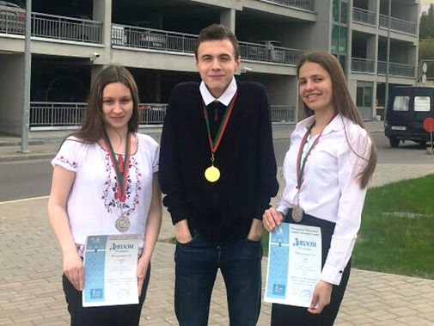
PISA
Міжнародна Менделєєвська олімпіада
На 52-ій Міжнародній Менделєєвській олімпіаді з хімії, що проходила з 23 по 29 квітня 2018 року в м. Мінську (Республіка Білорусь), юні харків’яни отримали золоту та дві срібні медалі.
Володарем золотої медалі став учень Харківського фізико-математичного ліцею № 27 Дмитро Царенко. Срібні медалі отримали учениці Харківської гімназії № 47 Ольга Ващенко та Марина Мазур.

Slide 43
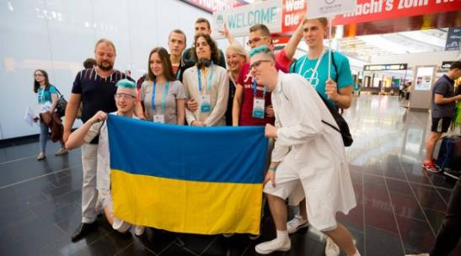
Міжнародна хімічна олімпіада
50-та Міжнародна хімічна олімпіада (International Chemistry Olympiad - IChO) проходила з 19 по 29 липня у Словаччині та Чехії. У ній взяли участь команди школярів з 76 країн. Україну представили чотири учні, в тому числі два харків'янина.

Slide 44
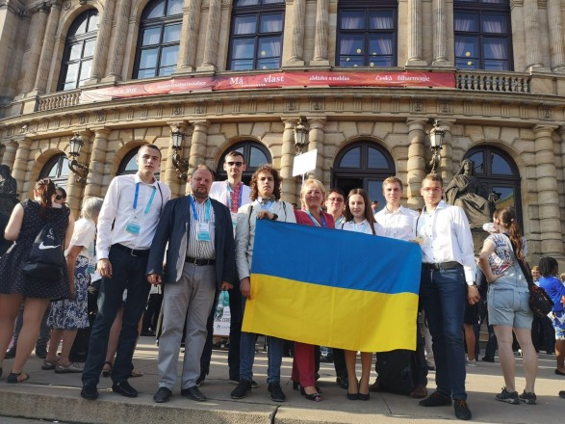
PISA
Міжнародна хімічна олімпіада
У підсумку, команда України завоювала одну золоту та три срібні медалі. Срібними призерами стали випускник Харківського фізико-математичного ліцею № 27 Дмитро Царенко і випускниця Харківської гімназії № 47 Ольга Ващенко.

Slide 45
PISA
Методичні рекомендації щодо організації та проведення І етапу Всеукраїнської учнівської олімпіади з хімії у 2018/2019 навчальному році
Шкільний етап олімпіади проводиться на базі закладів загальної середньої освіти у жовтні місяці для паралелей 7-х – 11-х класів. Порядок проведення, персональний склад оргкомітетів та журі, експерти-консультанти I етапу олімпіад з навчальних предметів, а також рішення відповідних оргкомітетів затверджуються наказами керівника навчального закладу.

Slide 46
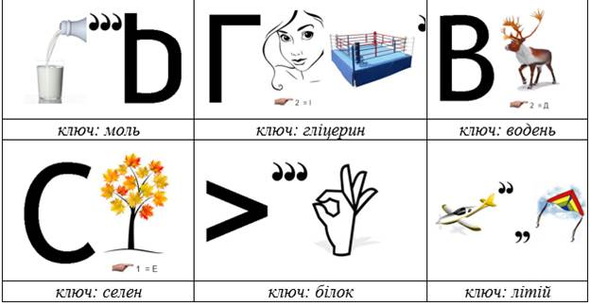
PISA
Приклади завдань

Slide 47
PISA
Завдання «Знайди помилку»
Юний хімік проводив хімічні досліди. Він був надто збуджений і припустився багатьох помилок у лабораторному журналі. Виправ помилки, врахувавши, що спостереження записані правильно. Склади рівняння реакцій тих хімічних перетворень про які йде мова у наступному уривку:
«Ура! Знайшов! Беру фенолфталеїн, додаю сульфатної кислоти – розчин набуває красивого жовтого кольору. А зараз додамо до нього магній. Відбувається хімічна реакція! Активно виділяється вуглекислий газ! Зараз цей газ пропущу через купрум(ІІ) оксид. Ой, поглянь, утворилася чиста мідь і рідина, так це ж основа!»

Slide 48
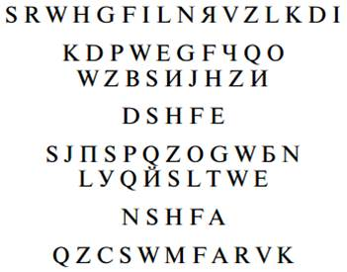
PISA
Розшифруйте
Розшифруйте, що тут написано. Зверніть увагу на літери. У них ви знайдете ключ для розв’язання задачі. Прочитайте одне з правил техніки безпеки під час роботи в кабінеті хімії.
Відповідь.
У тексті поперемінно розміщені то букви українського алфавіту, то інші знаки. «Ніякі речовини не пробуйте на смак». (Читати тільки українські букви.)

Slide 49
PISA
Завдання АБВГДйки
Безбарвний газ А з запахом тухлих яєць реагує з газоподібним речовиною Б з характерним запахом паленого сірників. При цьому утворюється тверда речовина жовтого кольору В і речовина, що займає ¾ поверхні суші. При взаємодії речовини В з безбарвним, без запаху газом Г утворюється газ Б. При взаємодії газу Б з газом Г утворюється речовина Д, яке може існувати на Землі в рідкому, газоподібному і навіть твердому станах. Водний розчин речовини Д змінює забарвлення лакмусу на червоний. При взаємодії водного розчину речовини Д з металом Е виділяється найлегший газ і утворюється речовина Ж. Визначте всі речовини, запишіть рівняння реакцій.
А –Н₂S; SO₂ – Б; S – В; O₂ – Г; SO₃ – Д; H₂SO₄ - водний розчин речовини Д; найлегший газ - H₂.

Slide 50
PISA
Методичні рекомендації щодо організації та проведення ІІ етапу Всеукраїнської учнівської олімпіади з хімії у 2018/2019 навчальному році
Орієнтовно, ІІ етап відбудеться 01 грудня 2018 року.
Комплект завдань для кожної паралелі містить 5 задач.
Комплект олімпіадних завдань охоплює вивчений учнями матеріал за попередні роки навчання та повний, логічно завершений матеріал тем, які учні повинні були опанувати до терміну проведення олімпіади.
При підготовці школярів до ІІ-го етапу олімпіади, рекомендуємо орієнтуватися на програмний зміст навчального матеріалу першого семестру.

Slide 51
PISA
Методичні рекомендації щодо організації та проведення ІІ етапу Всеукраїнської учнівської олімпіади з хімії у 2018/2019 навчальному році
З метою перевірки набуття учнями первинних навичок планування та проведення хімічного експерименту, опрацьовування та інтерпретації його результатів у кожній паралелі буде запропоновано завдання на уявний хімічний експеримент.
Олімпіадні задачі можуть дещо виходити за рамки шкільної програми, при цьому відповідь на них може потребувати встановлення міжпредметних зв’язків. Реалізація цієї вимоги допоможе виявленню учнів, які можуть представляти район (місто) на наступних етапах олімпіади.
Щоб якісно підготуватися до олімпіади, необхідно повторити матеріал, вивчений у попередніх класах, не обмежуючись підручником, попрацювати з допоміжною літературою.
Рекомендуємо орієнтуватися на структуру завдань районних і обласних олімпіад за минулі роки, готуючи учнів до олімпіади.

Slide 52
PISA
Методичні рекомендації щодо організації та проведення ІІ етапу Всеукраїнської учнівської олімпіади з хімії у 2018/2019 навчальному році
Клас | Тема | Типи завдань
7 | Початкові хімічні поняття | Якісна задача на розділення сумішей. Обчислення відносної молекулярної маси речовини за її формулою. Обчислення масової частки елемента в складній речовині. Складання хімічних формул за відомими масовими частками елементів. Обчислення, пов’язані з визначенням хімічного елемента. Складання формул бінарних сполук за валентністю і визначення валентності за формулою. Комбіновані задачі.

Slide 53
PISA
Методичні рекомендації щодо організації та проведення ІІ етапу Всеукраїнської учнівської олімпіади з хімії у 2018/2019 навчальному році
Клас | Тема | Типи завдань
8 | Кисень. Вода. Періодичний закон і Періодична система хімічних елементів. Будова атома. Хімічний зв’язок і будова речовини. Кількість речовини. Розрахунки за хімічними формулами. | Обчислення масової частки і маси розчиненої речовини в розчині. Обчислення числа атомів (молекул) у певній кількості речовин. Обчислення маси речовини за відомою кількістю і кількості речовини за відомою масою. Обчислення, пов'язані з молярним об'ємом газів. Обчислення із застосуванням закону об'ємних відношень газів Обчислення, пов'язані з відносною густиною газів. Обчислення з використанням об'ємної, масової, молярної часток газової суміші. Визначення хімічної формули речовини за даними про його кількісний склад. Задачі на встановлення кількісного складу сумішей. Задачі на уявний хімічний експеримент та приклади властивостей речовин із різними типами кристалічних граток.

Slide 54
PISA
Методичні рекомендації щодо організації та проведення ІІ етапу Всеукраїнської учнівської олімпіади з хімії у 2018/2019 навчальному році
Клас | Тема | Типи завдань
9 | Основні класи неорганічних сполук. Розчини. Електролітична дисоціація. Константа дисоціації. Гідроліз солей. Електроліз. | Обчислення з використанням понять, пов'язаних з розчинами. Молярна концентрація розчину та розрахунки, пов'язані з нею. Обчислення за термохімічними рівняннями реакцій. Задачі на «пластинку». Швидкість хімічних реакцій. Задачі на закон Гесса.

Slide 55
PISA
Методичні рекомендації щодо організації та проведення ІІ етапу Всеукраїнської учнівської олімпіади з хімії у 2018/2019 навчальному році
Клас | Тема | Типи завдань
10 | Найважливіші органічні сполуки (9 клас). Теорія будови органічних сполук. Вуглеводні. Оксигеновмісні сполуки (фенол включно). | Виведення молекулярної формули речовини за масовими частками елементів. Виведення молекулярної формули речовини за загальною формулою гомологічного ряду та густиною або відносною густиною. Виведення молекулярної формули речовини за масою, об’ємом або кількістю речовини реагентів або продуктів реакції.

Slide 56
PISA
Методичні рекомендації щодо організації та проведення ІІ етапу Всеукраїнської учнівської олімпіади з хімії у 2018/2019 навчальному році
Клас | Тема | Типи завдань
11 | Неметалічні елементи та їхні сполуки. Металічні елементи та їхні сполуки. Теорія будови органічних сполук. Вуглеводні. | 1. Обчислення за хімічним рівнянням, якщо одна з реагуючих речовин дана в надлишку. 2. Обчислення з використанням понять «масова та об'ємна частки» виходу продукту реакції. 3. Обчислення за хімічними рівняннями маси одного з добутих продуктів за масою вихідної речовини, що містить певну частку домішок. 4. Виведення молекулярної формули газуватої речовини.

Slide 57
Дякую за увагу!

